Slide 1

Spam 분류
A021080 장현광

Slide 2
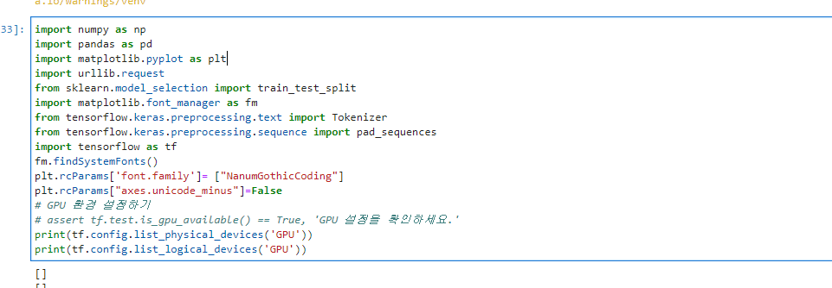
필요한 기능들 호출

Slide 3
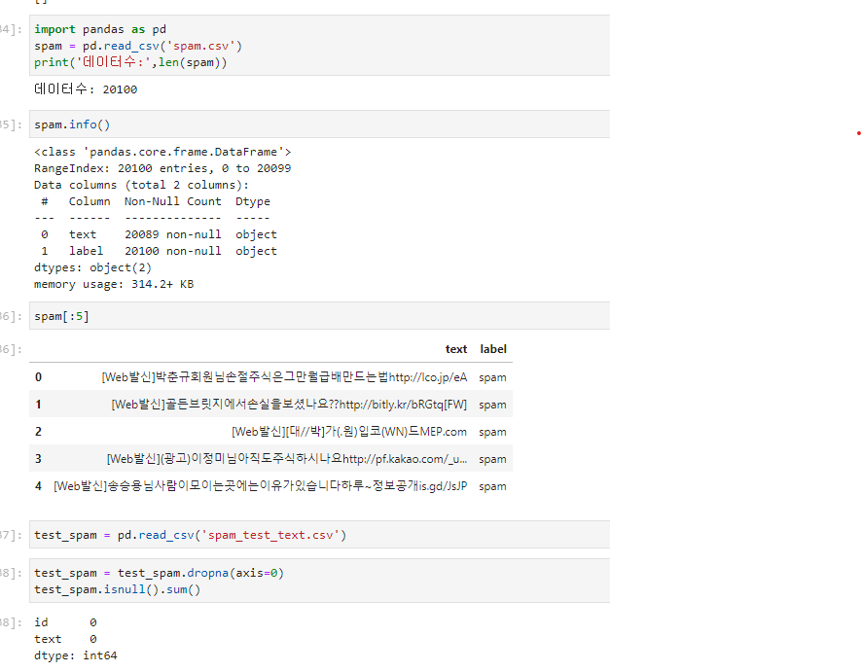
내부 데이터의 형태등을 분석

Slide 4
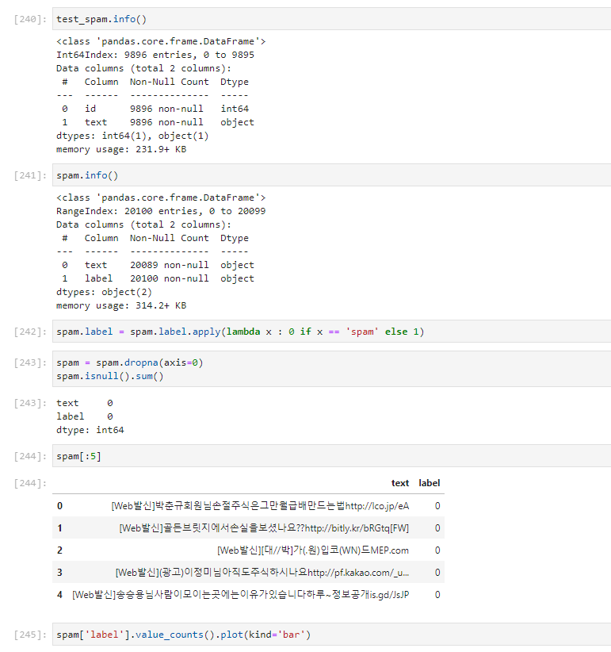
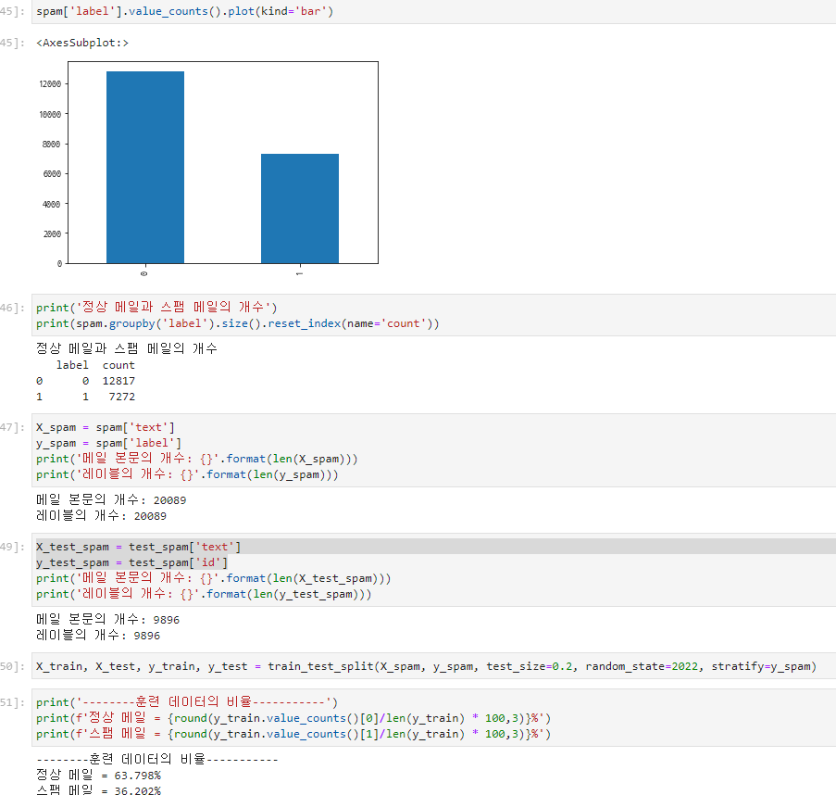
전처리를 통하여 null값과 label의 언어를 0,1로 통일

Slide 5
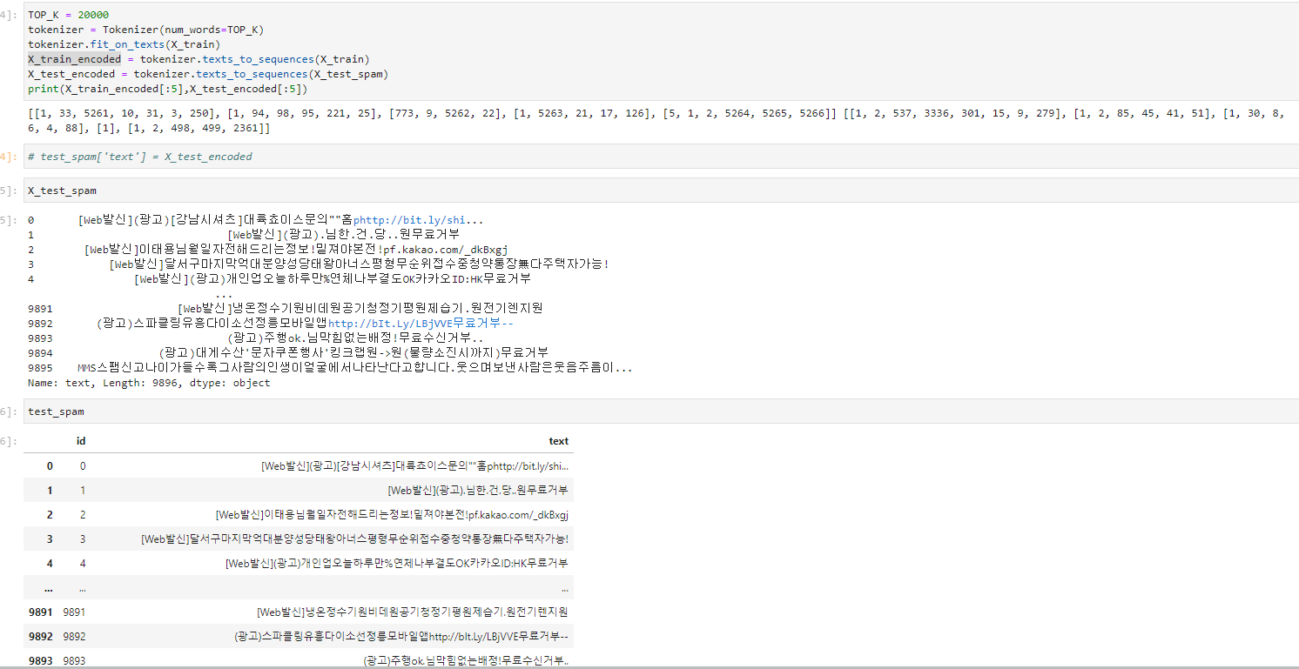
내부 단어의 토큰화 시행

Slide 6
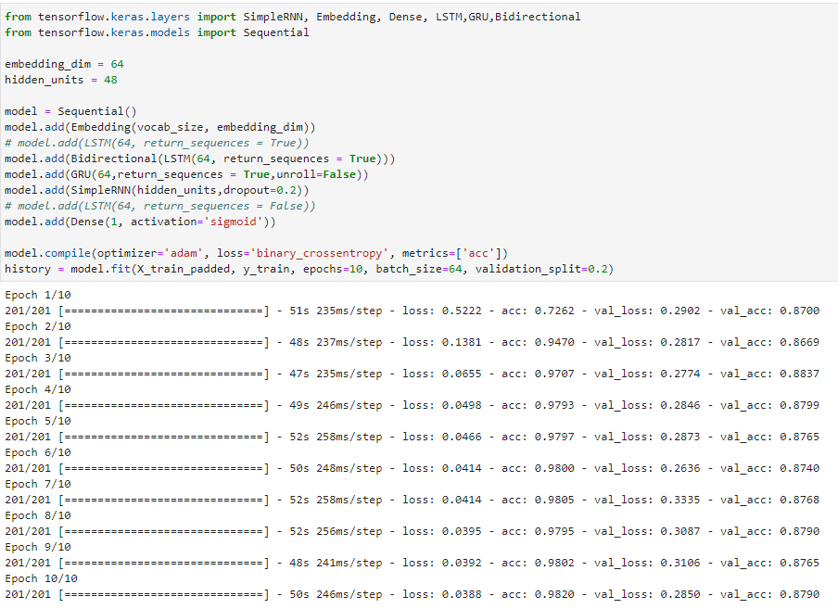
학습을 위한 모델을 생성
기존의 simplernn뿐만 아니라
GRU, 양방향 RNN을 추가하여 더 좋은 모델이 되도록 개선

Slide 7
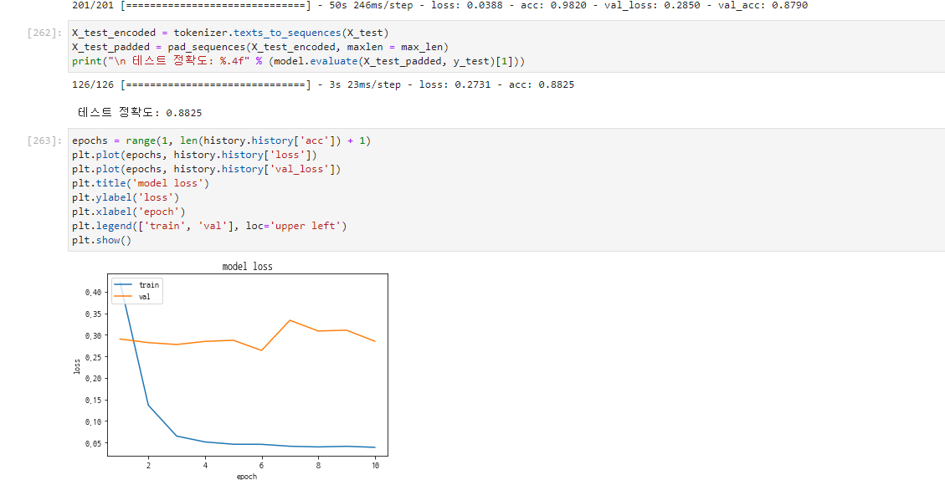
내부 테스트로는 88%까지 나오나 실제적으로 어떠한 결과가 나오는지 predict가 필요함

Slide 8
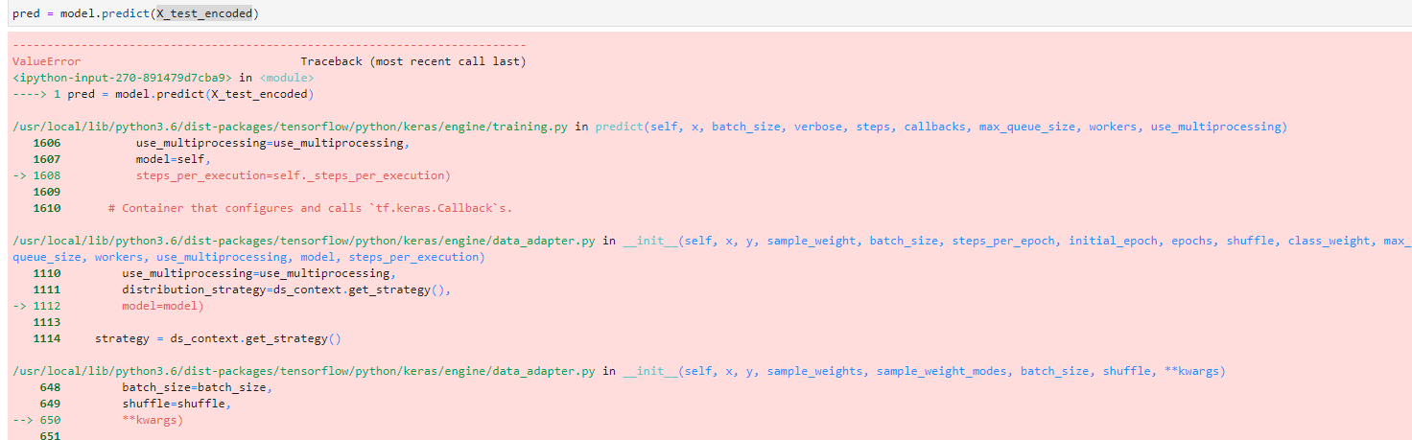
Pred가 되지 않아 현재 어떠한 점수가 나오는지 구분이 안됨

